Slide 1
Совместный познавательно-творческий проект в старшей группе «Профессии Родителей»

Slide 2
Актуальность
По результатам опроса было выявлено, что изучаемая тема «Профессии родителей» актуальна по причине того, что в большинстве случаев дети не знают, где работают их родители.

Slide 3
Результаты мониторинга

Slide 4
Проблема, проблемный вопрос:
Как помочь детям больше узнать о профессиях их родителей?

Slide 5
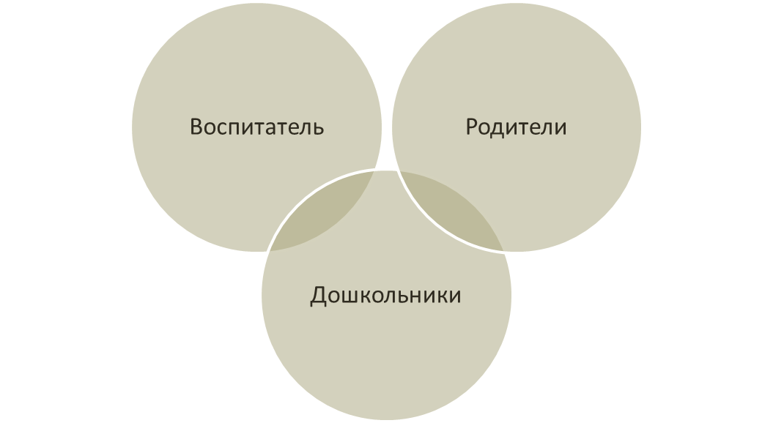
Цель проекта
Создание стенда с фото-выставкой на тему «Профессии моих родителей» в рамках проекта «Профессии родителей»

Slide 6
Продукт проекта
Стенд с фотовыставкой
РЕСУРСЫ
Информационные – интернет источники, литература
Человеческие – воспитатель, родители, дети
Финансовые – не предусмотрены.
Материально-технические – компьютер, проектор, материалы для оформления стенда

Slide 7
Задачи проекта для детей
Принять участие в мероприятии с родителями «Каждая профессия- призвание»
Узнать у родителей о месте их работы
Побеседовать с родителями об особенностях их работы
Нарисовать рисунок на тему «Кем работает моя мама»

Slide 8
Для родителей
Рассказать детям о своем месте работы
Рассказать детям об особенностях своей работы
Выступить на мероприятии «Каждая профессия- призвание»
Совместно с детьми сделать фото со своего места работы

Slide 9
Для педагогов
Дать задание детям и их родителям обсудить и найти информацию по месту работы их родителей
Организовать мероприятие на тему «Каждая профессия- призвание»
Провести экскурсию в библиотеку для детей
Организовать выставку рисунков детей
Организовать встречу родителей и детей в ДОО, чтобы поговорить о профессиях

Slide 10
Этапы проекта

Slide 11
Подготовительный этап
разработка плана проекта
подготовка материалов для реализации проекта (подбор информации, разработка памяток для родителей)
проведение мониторинга
разработка конспектов бесед
ознакомление родителей с планом и особенностями реализации проекта.

Slide 12
Основной этап
Деятельность детей | Деятельность родителей | Деятельность педагога
Беседуют с родителями на тему «Моя профессия» Под руководством воспитателя посещают библиотеку Самостоятельная деятельность детей: рисуют рисунки по теме «Профессия моих родителей» Совместно с родителями готовят мини- выступление на мероприятие | Беседуют с детьми на тему « Моя профессия» Вместе с детьми посещают свое место экскурсии Готовят выступление вместе с ребенком на мероприятии | Дает задание детям и родителям побеседовать на тему « Моя профессия» Организует посещение библиотеки детьми Организовывает выставку рисунков, стенд

Slide 13
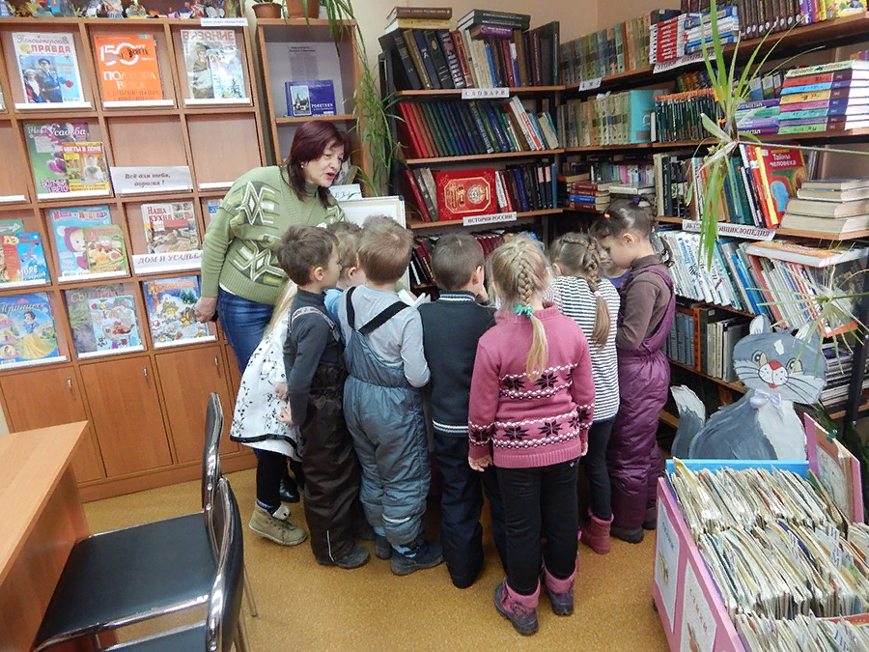
Экскурсия в библиотеку

Slide 14
Заключительный этап
Дети вместе с родителями выступают на мероприятии в группе
Дети и родители участвуют в организации стенда с фото- выставкой на тему « Профессии моих родителей»

Slide 15
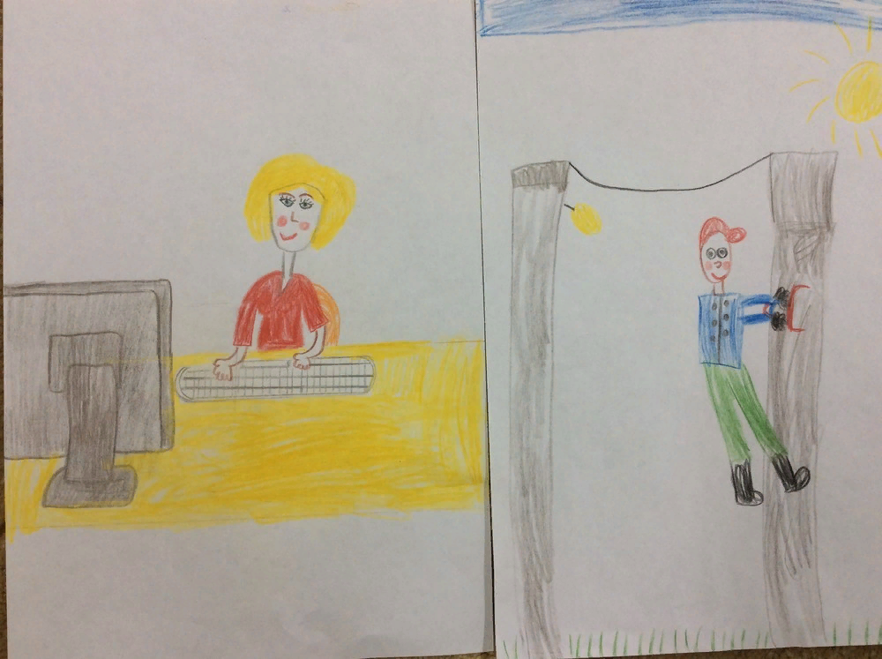
Самостоятельная деятельность детей

Slide 16
Результат деятельности детей и родителей

